Slide 1
Configurarea routerului

Slide 2
Configurarea routerului/Configurarea Inițială a setărilor routerului
Pentru configurarea routerului se folosesc comenzi în consola routerului care poate fi accesată prin cablul de consolă conectat de la un calculator.Diferite comezi raspund pentru diferite setări a routerului,pentru a efectua aceste comenzi este nevoie de EXEC mode si de comanda Configure terminal,comezile sunt:
1)Configurarea routerului.
Router(config)# hostname hostname
2)Securizarea modului EXEC priveligiat.
Router(config)# enable secret password
3)Securizarea modului EXEC.
Router(config)# line console 0
Router(config-line)# password password
Router(config-line)# login

Slide 3
4. Securizarea Telnet / SSH access.
Router(config-line)# line vty 0 4
Router(config-line)# password password
Router(config-line)# login
Router(config-line)# transport input {ssh | telnet}
5. Encryptarea parolelor.
Router(config-line)# exit
Router(config)# service password-encryption
6. Afisarea Banerului MOTD.
Router(config)# banner motd #mesaj#
7. Salvarea configuratiei.
Router(config)# end
Router# copy running-config startup-config

Slide 4
Configurarea routerului/Configurați interfețele routerului
Routerele nu pot fi accesate de dispozitivele finale până când nu sunt configurate interfețele.Deci trebuie sa configuram și interfețele.
Sarcina de configurare a interfeței routerului este foarte asemănătoare cu un SVI de gestionare pe un switch. Mai exact, include emiterea următoarelor comenzi:
Router(config)# interface type-and-number
Router(config-if)# description description-text
Router(config-if)# ip address ipv4-address subnet-mask
Router(config-if)# ipv6 address ipv6-address/prefix-length
Router(config-if)# no shutdown

Slide 5
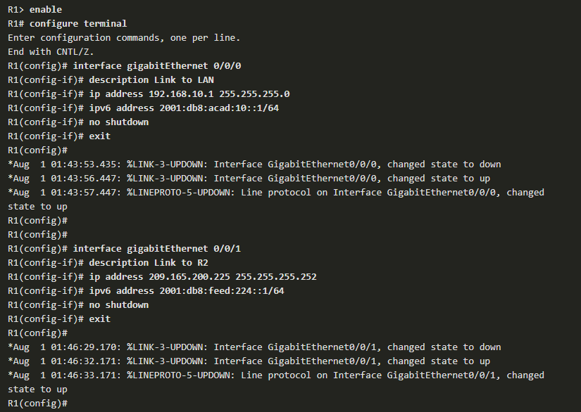
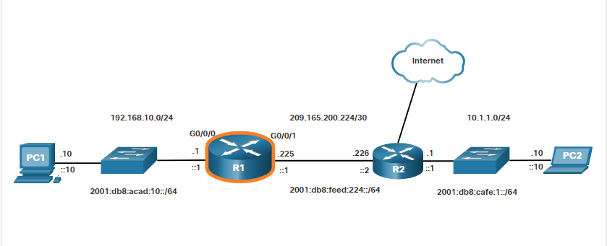
Un exemplu de configurare a routerului

Slide 6
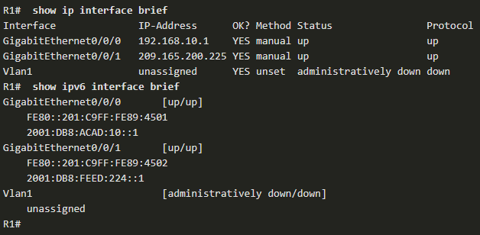
Verificarea configurației interfeței
Există mai multe comenzi care pot fi utilizate pentru a verifica configurația interfeței.
Cea mai utilă dintre acestea este comanda show ip interface brief și
show ipv6 interface brief, așa cum se arată în exemplu.

Slide 7
Lista de comenzi pentru verificarea configuratii interfetelor

Slide 8
Configurarea routerului/Configurarea Gateway-ului implicit
Dacă rețeaua dvs. locală are un singur router, acesta va fi routerul gateway și toate gazdele și comutatoarele din rețeaua dvs. trebuie să fie configurate cu aceste informații. Dacă rețeaua dvs. locală are mai multe routere, trebuie să selectați unul dintre ele pentru a fi routerul gateway implicit. Acest subiect explică modul de configurare a gateway-ului implicit pe gazde și switch-uri.
Gateway-ul implicit este utilizat numai atunci când gazda dorește să trimită un pachet către un dispozitiv din altă rețea. Adresa de gateway implicită este, în general, adresa de interfață a routerului atașată la rețeaua locală a gazdei. Adresa IP a dispozitivului gazdă și adresa interfeței routerului trebuie să fie în aceeași rețea.
De exemplu, presupuneți o topologie de rețea IPv4 constând dintr-un router care interconectează două rețele LAN separate. G0 / 0/0 este conectat la rețeaua 192.168.10.0, în timp ce G0 / 0/1 este conectat la rețeaua 192.168.11.0. Fiecare dispozitiv gazdă este configurat cu adresa de gateway implicită corespunzătoare.

Slide 9
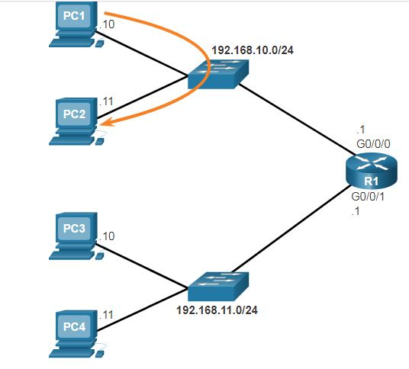
În acest exemplu, dacă PC1 trimite un pachet către PC2, atunci gateway-ul implicit nu este utilizat. În schimb, PC1 se adresează pachetului cu adresa IPv4 a PC2 și redirecționează pachetul direct către PC2 prin comutator Arapan Alexandru
PC1 ar adresa pachetul cu adresa IPv4 a PC3, dar ar redirecționa pachetul către gateway-ul său implicit, care este interfața G0 / 0/0 a R1. Routerul acceptă pachetul și își accesează tabelul de rutare pentru a determina că G0 / 0/1 este interfața de ieșire adecvată pe baza adresei de destinație. R1 apoi redirecționează pachetul din interfața corespunzătoare pentru a ajunge la PC3.Același proces ar avea loc pe o rețea IPv6

Slide 10
Gateway implicit pe un comutator
Un comutator care interconectează computerele client este de obicei un dispozitiv Layer 2. Ca atare, un switch Layer 2 nu necesită o adresă IP pentru a funcționa corect. Cu toate acestea, o configurație IP poate fi configurată pe un comutator pentru a oferi unui administrator acces la distanță la comutator.
Pentru a vă conecta și gestiona un comutator printr-o rețea IP locală, acesta trebuie să aibă configurată o interfață virtuală de comutare (SVI). SVI este configurat cu o adresă IPv4 și o mască de subrețea pe LAN-ul local. Comutatorul trebuie să aibă, de asemenea, o adresă de gateway implicită configurată pentru a gestiona de la distanță comutatorul dintr-o altă rețea.
Adresa implicită a gateway-ului este de obicei configurată pe toate dispozitivele care vor comunica dincolo de rețeaua lor locală.
Pentru a configura un gateway implicit IPv4 pe un comutator, utilizați comanda de configurare globală IP default-gateway IP-address . Adresa IP configurată este adresa IPv4 a interfeței routerului local conectat la comutator.

Slide 11
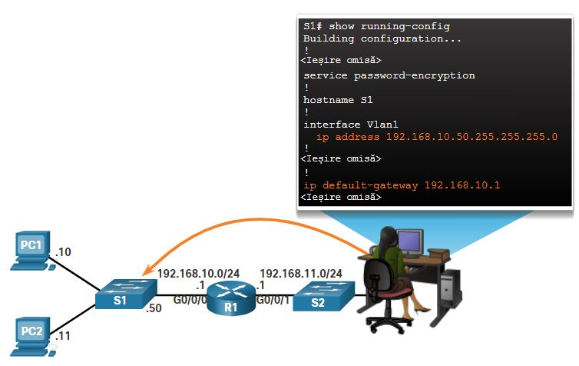
În acest exemplu, gazda administrator ar folosi gateway-ul său implicit pentru a trimite pachetul către interfața G0 / 0/1 a R1. R1 ar redirecționa pachetul către S1 din interfața sa G0 / 0/0. Deoarece adresa IPv4 sursă a pachetului provine dintr-o altă rețea, S1 ar necesita un gateway implicit pentru a redirecționa pachetul către interfața G0 / 0/0 a R1. Prin urmare, S1 trebuie configurat cu un gateway implicit pentru a putea răspunde și stabili o conexiune SSH cu gazda administrativă.

